Slide 1
第一单元
弱电解质的电离平衡
（2）
专题三
溶液中的离子反应

Slide 2
【温故知新】 P82
为什么醋酸的电离用“ ”表示？你能否从微观角度给出解释？
提示：可逆反应
【交流讨论】 P83
当醋酸的电离达到最大程度时，溶液中醋酸分子、氢离子、醋酸根离子的浓度出现什么特征？你能尝试用化学平衡的原理加以解释吗？
参考：图3-4

Slide 3
反应速率
CH₃COOH CH₃COO ⁻ + H⁺
V(电离)
V(电离) = V(结合) 电离平衡状态
V(结合)
CH₃COO⁻+H⁺ → CH₃COOH
时间
电离
CH₃COOH CH₃COO ⁻ + H⁺
结合
Notes:
3

Slide 4
二、弱电解质的电离平衡
1、电离平衡：在一定条件（如温度、浓度）下，当弱电解质分子电离成离子的速率和离子重新结合生成分子的速率相等时，溶液中各分子和离子的浓度都不再发生变化，电离过程就达到了平衡状态，这叫做电离平衡。
Notes:
4

Slide 5
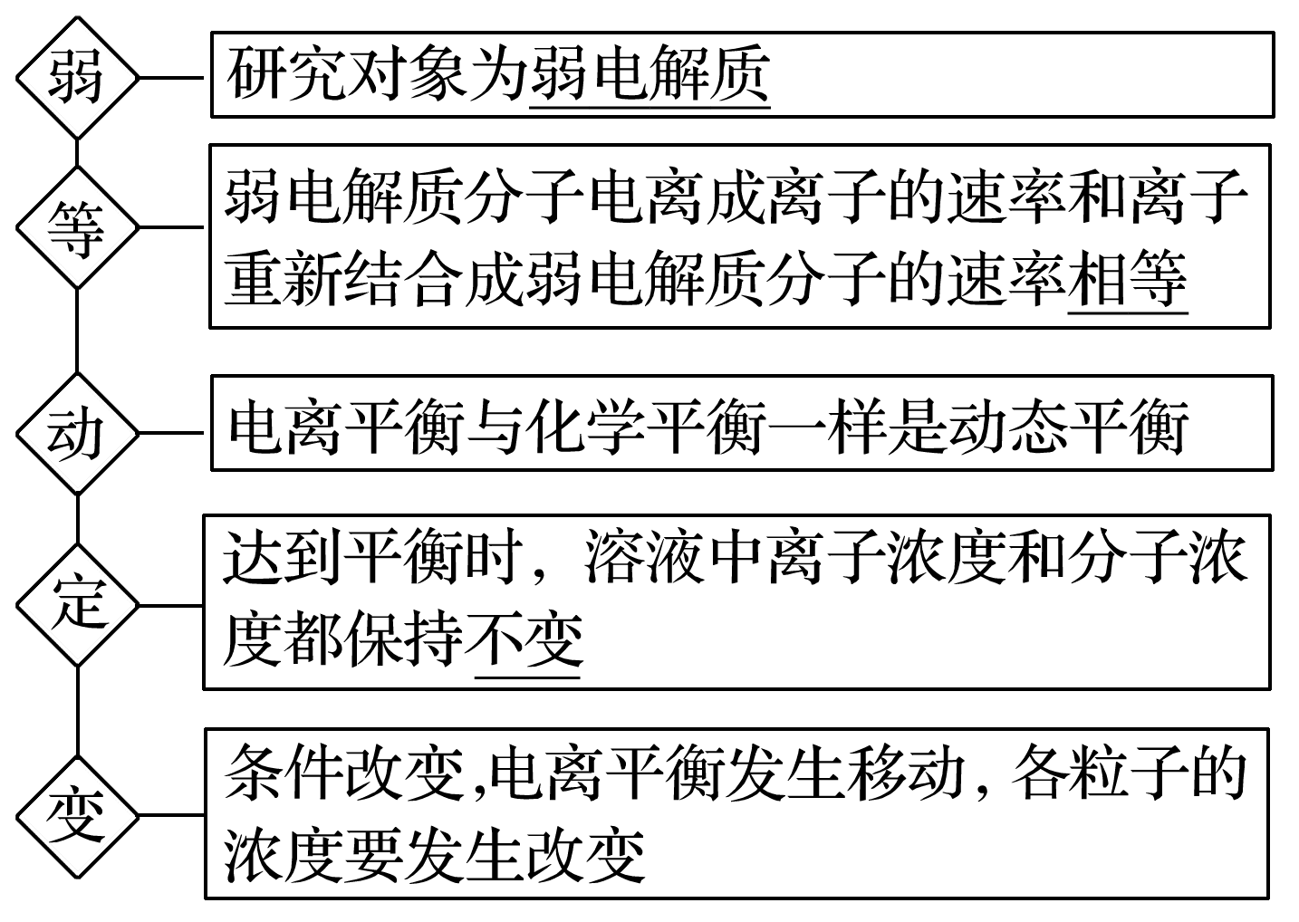
2、电离平衡的特征
Notes:
5

Slide 6
分析改变下列条件对醋酸电离平衡的影响，填写下表：
条件改变 | 平衡移动方向 | c(H＋) | n(H＋) | 电离程度 | 导电能力
升高温度
加H₂O
通HCl
加少量NaOH(s)
加少量CH₃COONa (s)
加少量CH₃COOH
加入镁粉
向右移动
增大
增大
增大
增强
向右移动
减小
增大
增大
减弱
向左移动
增大
增大
减小
增强
向右移动
减小
减小
增大
增强
向左移动
减小
减小
减小
增强
向右移动
增大
增大
减小
增强
向右移动
减小
减小
增大
增强
CH₃COOH CH₃COO ⁻ + H⁺
Notes:
6

Slide 7
3、外界条件对电离平衡的影响
(1)温度：弱电解质的电离一般是吸热过程，升高温度使电离平衡向电离的方向移动，电离程度增大。
(2)浓度：在一定温度下，同一弱电解质溶液，浓度越小，离子相互碰撞结合为分子的几率越小，电离程度越大。
(3)同离子效应：加入与弱电解质具有相同离子的电解质时，可使电离平衡向结合成弱电解质分子的方向移动，电离程度减小。
(4)化学反应：加入能与弱电解质电离出的离子发生反应的离子时，电离平衡向电离的方向移动，电离程度增大。
Notes:
7

Slide 8
分析改变下列条件对氨水电离平衡的影响，填写下表：
条件改变 | 平衡移动方向 | c(OH ⁻) | n(OH ⁻) | 电离程度 | 导电能力
升高温度
加H₂O
通HCl
加少量NaOH(s)
加少量NH₄Cl (s)
通NH₃
加入FeCl₃ (s)
向右移动
增大
增大
增大
增强
向右移动
减小
增大
增大
减弱
向右移动
减小
减小
增大
增强
向左移动
增大
增大
减小
增强
向左移动
减小
减小
减小
增强
向右移动
增大
增大
减小
增强
向右移动
减小
减小
增大
增强
NH₃·H₂O OH ⁻ + NH₄⁺
Notes:
8

Slide 9
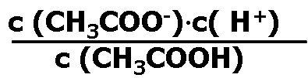

【交流讨论】P84 表3-3
初始浓度/mol·Ｌ^{－１} |  | 1.00 | 0.100
平衡浓度/ mol·Ｌ^{－１} | CH₃COOH
 | CH₃COO⁻
 | H⁺ | 4.21×10⁻³ | 1.34×10⁻³
0.996
0.0987
4.21×10⁻³
1.34×10⁻³
1.78×10⁻⁵
1.82×10⁻⁵
0.421%
1.34%

Slide 10
结论①：温度一定时， 是一常数
结论②：温度一定时，
随醋酸初始浓度的增大而减小。
CH₃COOH CH₃COO ⁻ + H⁺
c( CH₃COO⁻) . c( H⁺)
K_{a} =
c(CH₃COOH)
上式中的浓度均为平衡时的浓度

Slide 11
一、电离平衡常数（K）
1、概念：在一定温度下，当弱电解质达到电离平衡时，弱电解质电离出的各离子浓度幂之积与溶液中未电离的分子浓度的比值(为一常数)，简称电离常数，用K表示。
2、K 的意义:
K 值越大，电离程度越大
3、电离平衡常数是弱电解质发生电离时的平衡常数（具有平衡常数的特征）

Slide 12
P86 表3-4 几种弱酸和弱碱的电离平衡常数（25℃）
名称 | 化学式 | 电离方程式 | 电离平衡常数
氢氟酸 | HF
亚硝酸 | HNO₂
醋酸 | CH₃COOH
次氯酸 | HClO
氢氰酸 | HCN
一水合氨 | NH₃·H₂O
HF H⁺ + F⁻
3.53×10⁻⁴
HNO₂ H⁺ + NO₂⁻
5.6×10⁻⁴
CH₃COOH H⁺ +CH₃COO⁻
1.8×10⁻⁵
HClO H⁺ +ClO⁻
2.95×10⁻⁸
HCN H⁺ +CN⁻
4.93×10⁻¹⁰
NH₃·H₂O NH₄⁺ + OH⁻
1.8×10⁻⁵
平衡常数的应用：
P125 附录III

Slide 13
25℃时不同浓度的醋酸溶液中
CH₃COOH CH₃COO ⁻ + H⁺
溶液浓度（mol/L） | K
0.2 | 1.75×10⁻⁵
0.1 | 1.75×10⁻⁵
0.001 | 1.75×10⁻⁵
4、电离平衡常数只与自身的性质和温度有关

Slide 14
5、K_{a} 、K_{b}分别表示弱酸、弱碱的电离常数。越大表示弱酸、弱碱酸碱性的相对强弱）
练习：请写出HClO、NH₃·H₂O的电离常数表达式
c( ClO⁻) . c( H⁺)
K_{a} =
c(HClO)
c( OH⁻) . c( NH₄⁺)
K_{b} =
c(NH₃·H₂O)

Slide 15
不同温度下0.1mol/LCH₃COOH的电离常数
（不考虑醋酸的挥发）
温度(℃) | K
0 | 1.657×10⁻⁵
10 | 1.729×10⁻⁵
20 | 1.753×10⁻⁵
25 | 1.754×10⁻⁵
6、一般情况下，温度越高,同一弱酸（碱）K 值越大

Slide 16
二、多元弱酸分步电离，必须分步写出，不可合并（其中以第一步电离为主）
H₂CO₃ H⁺ + HCO₃－
c( HCO₃⁻) . c( H⁺)
K_{a1}=4.4×10⁻⁷
（主）
K_{a1} =
c(H₂CO₃)
HCO₃－ H⁺ + CO₃^{2－}
c( CO₃²⁻) . c( H⁺)
K_{a2}=4.7×10⁻¹¹
（次）
K_{a2} =
c(HCO₃⁻)
注：多元弱碱分步电离，中学阶段要求一步写出
Fe(OH)₃ Fe³⁺+3OH－
【拓展视野】P86 多元弱酸分步电离

Slide 17
表3-5 几种多元弱酸的电离常数（25℃）
弱酸 | 电离常数(K) | 弱酸 | 电离常数(K)
H₃PO₄ |  | H₂C₂O₄ ^{（草酸）}
H₂S |  | H₃C₆H₅O₇ ^{（柠檬酸）}
Ka₁=7.5×10⁻³
Ka₂=6.2×10⁻⁸
Ka₃=2.2×10⁻¹³
Ka₁=5.9×10⁻²
Ka₂=6.4×10⁻⁵
Ka₁=9.1×10⁻⁸
Ka₂=1.1×10⁻¹²
Ka₁=7.1×10⁻⁴
Ka₂=1.7×10⁻⁵
Ka₃=4.1×10⁻⁷

Slide 18

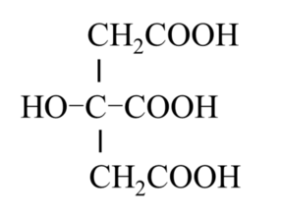
说明：弱酸、弱碱在生产、生活中广泛存在。次氯酸可作漂白剂、氧化剂、除臭剂和消毒剂；一水合氨可作为生产化肥的原料，纺织、印染行业的助剂。酸碱指示剂大多是有机弱酸或有机弱碱。
【生活向导】P87 生活中的有机弱酸
HCOOH
蚁酸（甲酸）
硬脂酸 C₁₇H₃₅COOH
苹果酸
脂肪酸 R-COOH
柠檬酸
乳酸 CH₃CH(OH)COOH

Slide 19
三、电离度（α）
×100%
×100%
1、意义：表示在一定条件下，弱电解质分子电离程度的大小
2、电离度的影响因素，一般而言：
温度越高弱电解质的电离度 ，
浓度越大弱电解质的电离度 。
越大
越小

Slide 20
【方法导引】P85
1.乙酰水杨酸是一种一元弱酸(可用HA表示)，在一定温度下，0.1 mol·L^{－1}的乙酰水杨酸的水溶液中，乙酰水杨酸的电离度为5.7%，求该酸的电离常数。
HA A ⁻ + H⁺
0.1 0 0
0.1×5.7% 0.1×5.7% 0.1×5.7%
0.1×(1- 5.7%) 0.1×5.7% 0.1×5.7%
(0.1×5.7% )²
K_{a}= = 3.4×10⁻⁴
0.1×(1- 5.7%)

Slide 21
【学以致用】 P85
2.已知在25 ℃时，1 mol·L^{－1}氨水中NH₃·H₂O的电离度为0.42%，求NH₃·H₂O的电离常数K_{b}＝__________。
NH₃·H₂O NH₄⁺ + OH⁻
1 0 0
1×0.42% 1×0.42% 1×0.42%
1×(1-0.42%) 1-0.42% 1-0.42%
(1-0.42% )²
K_{b}= = 1.77×10⁻⁵
1×(1-0.42%)

Slide 22
3.在一定温度下，已知1 mol·L^{－1}的一元弱酸HA溶液中，c(H⁺)=10⁻³ mol·L^{－1}，求其电离度为α和电离平衡常数为K_{a}

Slide 23
四、有关平衡常数与电离度的计算
在一定温度下，已知b mol·L^{－1}的一元弱酸HA溶液中，电离度为α，电离平衡常数为K_{a}，试推导b、α、K_{a}三者之间关系____________。
HA A ⁻ + H⁺
b 0 0
bα bα bα
b(1- α) bα bα
(bα)²
bα²
K_{a}=
K_{a}=
b(1- α)
(1- α)
由于α很小，1- α约为1，则K_{a}= bα²

Slide 24
【批判性思维】P86

Slide 25
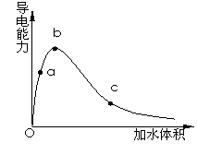
练习
一定温度下，将一定
质量的冰醋酸加水稀释过程
中，溶液的导电能力变化如
右图所示，请回答：
⑴O点导电能力为0的理由是
⑵a、b、c 3点所对应的溶液中H⁺浓度由大到小的顺序是
冰醋酸未电离，无自由移动的离子
b＞a＞c

Slide 26
【知识应用】
资料：酸碱指示剂是一些有机弱酸或弱碱，在溶液中存在电离平衡，而其分子与电离出的离子呈不同的颜色．如石蕊（以HIn表示）的电离平衡和颜色变化为：
HIn In⁻ + H⁺
红色
蓝色
石蕊溶液为什么能够指示溶液的酸碱性？

